Slide 1


Slide 2
Qui sommes-nous ?

Slide 3


Association
Générale
des Intervenants
Retraités
actions de bénévoles pour la coopération et le développement
Association loi de 1901 – Reconnue d’utilité publique
Siège : 8 rue Ambroise Thomas 75009 PARIS
Agrée par le Ministère de l’Education Nationale pour son concours à l’enseignement public
DELEGATION DEPARTEMENTALE
3

Slide 4
L’Association a inscrit dans ses objectifs la lutte contre toutes les formes d’exclusion, en France et dans le monde.
Sa charte lui interdit de porter préjudice aux emplois rémunérés.
AGIRabcd doit, au contraire contribuer à les développer
L’Association est une O.N.G., apolitique et non confessionnelle, regroupant des préretraités et des retraités.
DELEGATION DEPARTEMENTALE
4

Slide 5
Les 4000 adhérents appartiennent
à toutes
les catégories professionnelles.
La Délégation départementale du Var
des activités en France
des activités à l’Etranger
DELEGATION DEPARTEMENTALE
5

Slide 6
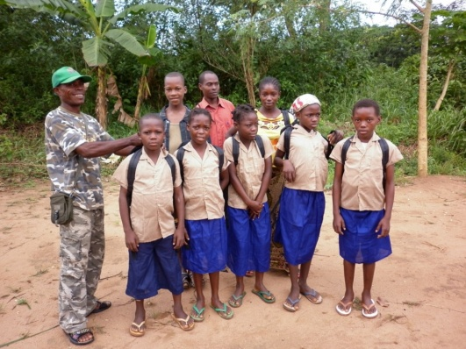
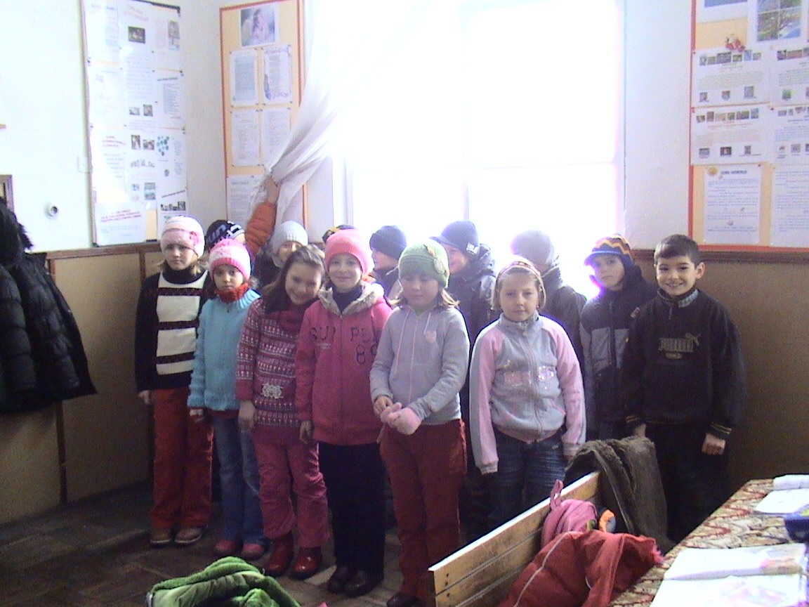
Activités à l’international
Missions
Projet de Solidarité Internationale (P.S.I.)
Réfection d’un orphelinat en Roumanie
Alphabétisation des enfants pygmées du Congo - Brazzaville
DELEGATION DEPARTEMENTALE
6

Slide 7
Activités dans le Var
Parrainage
Aide à la création d’entreprises
Personnes âgées isolées
P.J.J.
Soutien scolaire
AGIRoute seniors et jeunes
Ecoute des personnes en difficulté
Santé
Informatique seniors
DELEGATION DEPARTEMENTALE
7

